Slide 1
Mixins útiles
¡Para tener siempre cerca!

Slide 2
Mixins útiles
Opacity cross-browser
Clearfix
Filtros (la súper idea de @una)

Slide 3
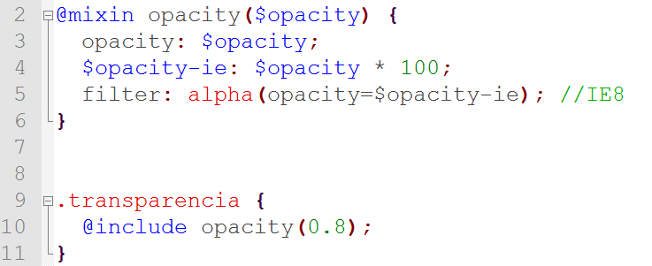
Opacity cross-browser

Slide 4
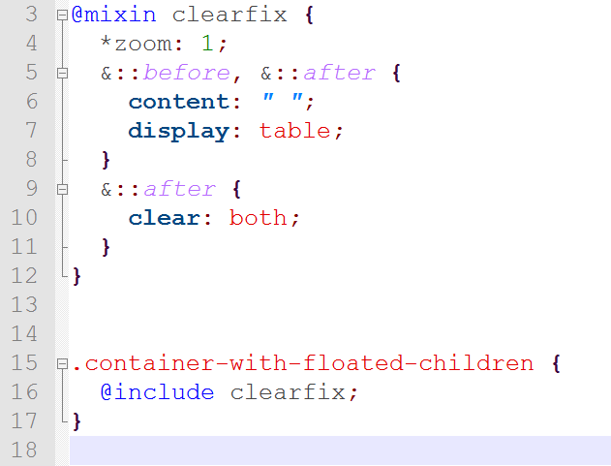
Clearfix

Slide 5
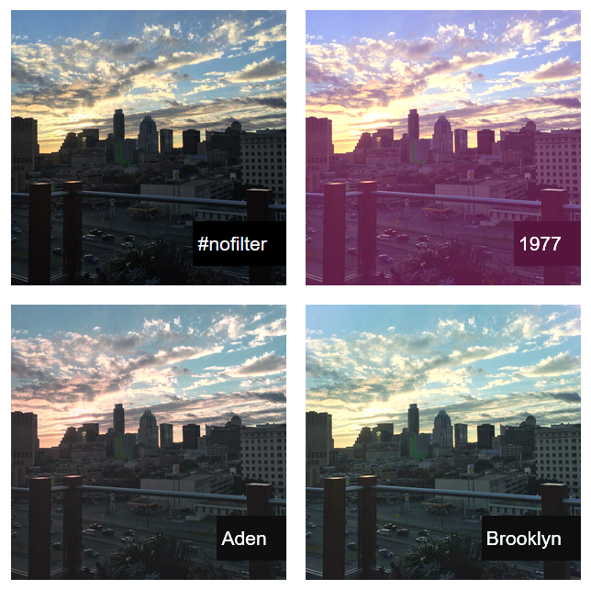
Filtros (por Una Kravets)
http://una.im/CSSgram/

Slide 6
¡Práctica!

Slide 7
Flechas/Triángulos
Tomando como referencia este sitio: http://apps.eky.hk/css-triangle-generator/
O este ejemplo: https://css-tricks.com/animation-css-triangles-work/
Crear un mixins para generar flechas/triángulos que pueda recibir los siguientes parámetros
Color
Tamaño
Dirección

Slide 8
Ribbons
Generar un mixins que arme el siguiente ribbon (http://jsfiddle.net/FT8hV/201/ ) tomando el color como parámetro

